Slide 1
Základy statistiky
Přednáška 7
Testování hypotéz
Ing. Josef Vícha

Slide 2
Testování hypotéz
Výrobce žárovek garantuje životnost 1000 hodin. Útvar kontroly vybral 50 žárovek, průměrná doba životnosti je 950 hodin, směrodatná odchylka je 100 hodin. Je rozdíl v životnosti náhoda, nebo nekvalita produkce?
Rozhodněte zda průměrná spotřeba benzinu na 100 km u všech vozů stanové značky se liší od spotřeby udávané výrobcem.
Odběratel s dodavatelem uzavřeli smlouvu o dodávce pytlů brambor. Rozptyl plnícího stroje je 0,1, střední hodnota hmotnosti pytlů tedy musí být 10 kg. Pro ověření bylo náhodně vybráno 40 pytlů, průměr výběru je 9,8 kg. Rozhodněte na 5% hladině významnosti, zda hmotnost dodávaných pytlů je 10 kg.
U výrobku se zjišťuje hmotnost a vzhled a pro oba tyto znaky se výrobek označí jako dobrý nebo špatný, rozhodněte zda tato dva znaky jsou nezávislé či nikoliv.

Slide 3
Testování hypotéz
Problém
Hypotézy
Výpočet
(p-hodnota)
Rozhodnutí
Opatření

Slide 4
Testování hypotéz
Statistická hypotéza
Předpoklad o parametrech či tvaru rozdělení zkoumaného znaku, např. průměr
Ověření – vyčerpávající šetření, nebo výběrový soubor
Vyslovený předpoklad – nulová hypotéza H₀
Proti stavíme Alternativní hypotézu H₁
H₁: $μ≠μ_{0}$ , dvoustranná hypotéza
H₁: $μ>μ_{0}$ , pravostranná hypotéza
H₁: $μ<μ_{0}$ , levostranná hypotéza

Slide 5
Testování hypotéz
Statistická hypotéza – chybné závěry
Chyba I. druhu: zamítneme H₀ ačkoliv platí, pravděpodobnost $α$
Chyba II. druhu: přijmeme H₀ ačkoliv platí H₁, pravděpodobnost $β$
Minimalizace chyb: standardně $α=0,05$, snižováním rizika I. se zvyšuje II.
Síla testu: pravděpodobnost $1−β$, že se nedopustíme chyby II. druhu
 | Rozhodnutí
Skutečnost | H₀ se nezamítá |  | H₀ je nepravdivá
 |  | Pravděpodobnost |  | Pravděpodobnost
H₀ je pravdivá | Správně | $$1−α$$ | Chyba I. d | $$α$$
H₀ je nepravdivá | Chyba II. d | $$β$$ | Správně | $$1−β$$

Slide 6
Testování hypotéz – postup
Formulace hypotézy
Výběr vhodného testu
Vymezení kritického oboru
Velikost C tak aby zajišťovala chybu I. druhu pouze ve 100$α$ % případů
$α=P(T∈C|H_{0})$ pravděpodobnost, že hodnota testového kritéria při nulové hypotéze leží v kritickém oboru je rovna předem zvolené hladině významnosti
Možnosti:
Ve prospěch H₁ svědčí nízké hodnoty kritéria pak $C≡(T_{min}; \left.T_{α}\right\rangle$
Ve prospěch H₁ svědčí vysoké hodnoty kritéria pak $C≡\left\langle T_{1−α}; \left.T_{max}\right)\right.$
Ve prospěch H₁ svědčí nízké nebo vysoké hodnoty kritéria pak $C≡\left(T_{min};\left.T_{\frac{α}{2}}\right\rangle ∪\left\langle T_{1−\frac{α}{2}}\right.;\left.T_{max}\right) \right.$
Výpočet kritéria / výpočet p-hodnoty
Formulace závěrů

Slide 7
Testování hypotéz – postup
P-hodnota
Pozorovaná hladina významnosti
Statistický SW
Nejmenší hladina významnosti, na které je nulová hypotéza zamítnuta
Pokud je p-hodnota $≤α$ pak zamítáme H₀
Postup:
Formulace hypotézy
Volba hladiny významnosti α
Výpočet kritéria
Určení p-hodnoty
$p≤α$ zamítáme H₀
Formulace závěrů

Slide 8
Testování hypotéz
Parametrické testy
Zkoumáme parametry rozdělení (střední hodnota, rozptyl, podíl)
Neparametrické testy
Zkoumáme typ rozdělení
Ověření parametrických testů
Analýza rozptylu (ANOVA)
Srovnání dvou skupin

Slide 9
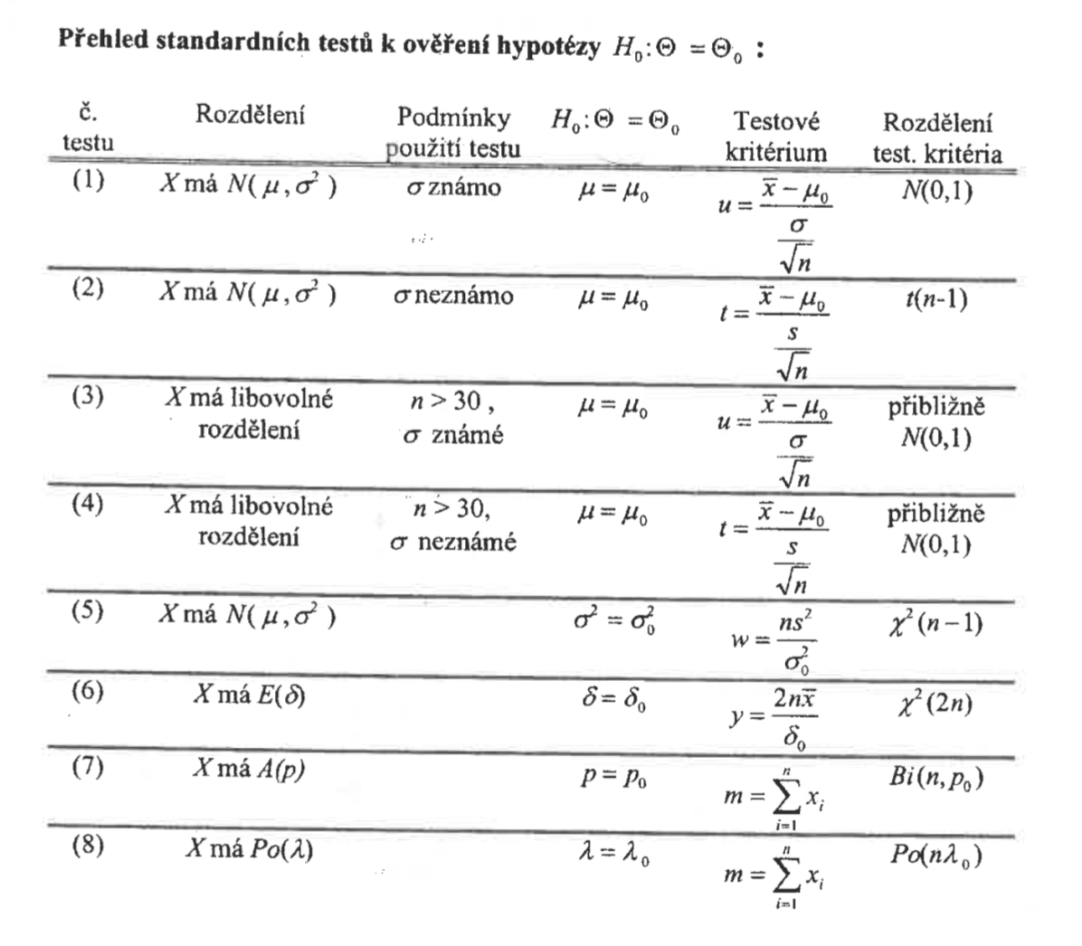
Testování hypotéz – parametrické testy
Statistická hypotéza
Testové kritérium T
Množina hodnot V
Obor přijetí A (přijímáme H₀)
Kritický obor C (přijímáme H₁)

Slide 10
Testování hypotéz – parametrické testy
Příklad
Výrobce žárovek garantuje životnost 1000 hodin. Útvar kontroly vybral 50 žárovek, průměrná doba životnosti je 950 hodin, směrodatná odchylka je 100 hodin. Je rozdíl v životnosti náhoda, nebo nekvalita produkce?
Nulová hypotéza $H_{0}: μ=1000$, alternativní hypotéza $H_{1}: μ<1000$, $α=0,05$
Volba testového kritéria $U=\frac{\overline{x}−μ_{0}}{σ}\sqrt{n}$ pak hodnota kritéria $U=\frac{950−1000}{100}\sqrt{50}=−3,55$
Kritický obor: pro $α=0,05$ je u=-1,645, pak $C=\left\{U;U≤−1,645\right\}$
Výpočet kritéria u=-3,55, pak $u∈C$ – zamítáme H₀
Formulace závěru – Můžeme s 95 % jistotou (s rizikem 5 % omylu) tvrdit, že životnost žárovek je nižší než 1000 hodin, rozdíl mezi předpokládanou a zjištěnou životností nelze připsat náhodě.

Slide 11
Testování hypotéz – neparametrické testy
Neparametrické testy
Neznáme typ rozdělení v základním souboru.
Prokazování nezávislosti znaků
Ověřit předpoklad o typu rozdělení

Slide 12
Testování hypotéz – neparametrické testy
Test dobré shody
Testovaná hypotéza – předpoklad určitého typu rozdělení
Porovnáváme naměřené rozdělní četnosti s teoretickými
$χ^{2}$- test dobré shody
H₀ – předpoklad, že základní souboru má rozdělení určitého typu
Testovací kritérium
$G=\sum_{j=1}^{J}{\frac{{\left(n_{j}−np_{j}\right)}^{2}}{np_{j}}}$
J – počet tříd/skupin výběrového souboru
n_{j} – empirická četnost v j-té třídě
np_{j} – teoretická četnost, p_{j} příslušná pravděpodobnost v j-té skupině
Podmínka np_{j} > 5
Porovnání hodnot testového kritéria a 100($1−α)$% kvantilem pro $χ^{2}(J−1)$ rozdělení

Slide 13
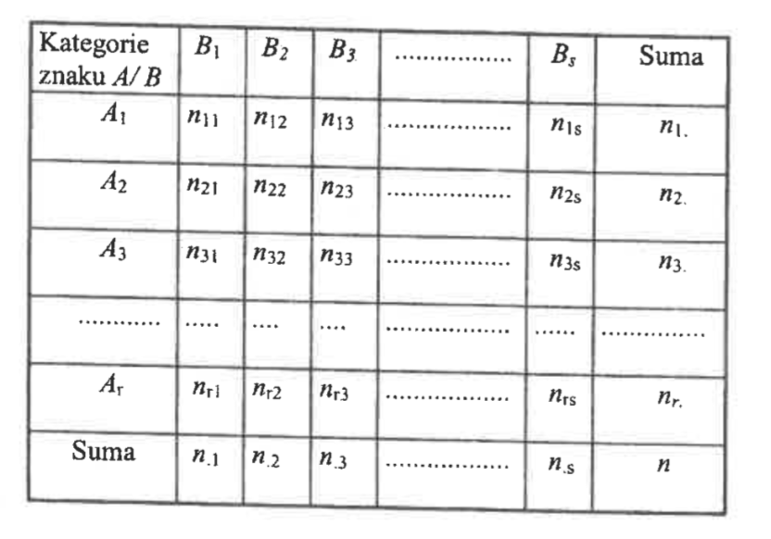
Testování hypotéz – neparametrické testy
Testování nezávislosti kvalitativních znaků
Dva nebo více kvalitativních znaků u n prvků souboru
Kontingenční tabulka
Znak A – r kategorií hodnot
Znak B – s kategorií hodnot
n_{ij} – počet, A kat i, B kat j
$n_{i.}=\sum_{j=1}^{s}{n_{ij}}$ - počet i-té kat. zn. A
$n_{.j}=\sum_{i=1}^{r}{n_{ij}}$ - počet j-té kat. zn. B

Slide 14
Testování hypotéz – neparametrické testy
Cílem rozboru je zjištění, zda znaky jsou nezávislé
H₀: znaky jsou nezávislé
Testovací kritérium:
$$G=n\left(\sum_{i=1}^{r}{\sum_{j=1}^{s}{\frac{n_{ij}^{2}}{n_{i.}n_{j.}}−1}}\right)$$
Chi-kvadrát rozdělení s df = (r-1)(s-1) stupni volnosti
Jestliže hodnota G překročí hodnotu kvantilu pro $χ^{2}$ s df stupni volnosti pro zvolené $α$, pak H₀ zamítáme a považujeme závislost znaků za prokázanou.

Slide 15
Testování hypotéz – neparametrické testy
Celkem 320 výrobků, zjišťujeme hmotnost a vzhled – dobrý nebo špatný. Výsledky viz tabulka, jsou tyto dva znaky nezávislé?
H₀ – nezávislé, $α=0,1$
$$χ^{2}=320\left(\frac{{239}^{2}}{253×299}+\frac{{60}^{2}}{67×299}+\frac{{14}^{2}}{253×21}+\frac{{17}^{2}}{67×21}−1\right)=2,086$$
$χ_{0,9}^{2}\left(1\right)=2,705$, 2,086 < 2,705 – H₀ nezamítáme
Vzhled Hmotnost | dobrý | špatný | Celkem
dobrá | 239 | 60 | 299
špatná | 14 | 7 | 21
celkem | 253 | 67 | 320

Slide 16
Testování hypotéz – analýza rozptylu
Analýza rozptylu (ANOVA)
Jsou někteří pracovníci pomalejší než ostatní?
Jsou zůstatky peněz v bankomatech všude stejné?
Jsou časy vyřizování zakázek na všech pobočkách stejné?
Porovnání středních hodnot skupin dat
Nulová hypotéza – střední hodnoty ve vybraných skupinách se rovnají.
Kolísání stř. hodnoty ve skupinách
Kolísání středních hodnot mezi skupinami.
Pokud je kolísání mezi skupinami větší než uvnitř skupin zamítáme H₀

Slide 17
Testování hypotéz – analýza rozptylu
Analýza rozptylu (ANOVA) - Příklad
K dispozici data ze sedmi poboček o objemu nesplacených úvěrů. Existují rozdíly mezi pobočkami? Která pobočka je pro firmu nejhorší?
$$α=0,05$$
p-hodnota = 0,044 $⟹$ $p<α$ – H₀ zamítáme tzn. mezi pobočkami jsou rozdíly, párovým porovnáním pak zjistíme které pobočky se liší
Pobočka 1 | Pobočka 2 | Pobočka 3 | Pobočka 4 | Pobočka 5 | Pobočka 6 | Pobočka 7
173,3 | 154 | 94,7 | 112,7 | 54,9 | 136,6 | 192,3
151,5 | 123,3 | 102,8 | 114,9 | 112,9 | 77,2 | 177,5
144,3 | 147,7 | 107,9 | 117,4 | 140,6 | 133,9 | 168,2
102,3 | 136,2 | 126,2 | 141,9 | 119,9 | 124,7 | 100,7
179,8 | 128,2 | 133 | 151,2 | 95,1 | 136 | 95
115,8 | 92,2 | 169,2 | 112,4 | 134 | 122,6 | 184,6
174,6 | 160,2 | 146,7 | 141,6 | 83,6 | 105,4 | 172,8
115,2 | 115,2 | 116,7 | 148,5 | 198,6 | 116,8 | 176,9
188,1 | 154 | 46,1 | 121,8 | 90,1 | 113,7 | 105,7

